Slide 1
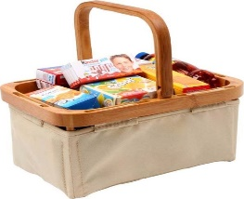
Distribution des colis alimentaires : 2023
(un jeudi par mois)
20 juillet
17 août
21 septembre
19 octobre
16 novembre
21 décembre
Rue Darimont 4 - 4560 Terwagne
Courriel : info@cpasdeclavier.be ou
administratif@cpasdeclavier.be
Tél : 085 – 31 00 50 – 085 – 31 00 56
Merci de réserver votre colis pour le vendredi précédent la date de la distribution.

